Slide 1
Les Af
Les Farnaf
Les Tirnaf
Les Komaf
Les Tengaf

Slide 2
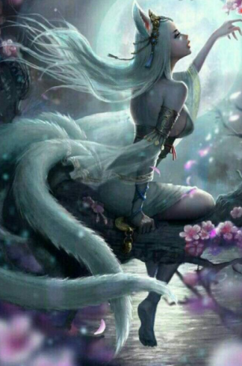
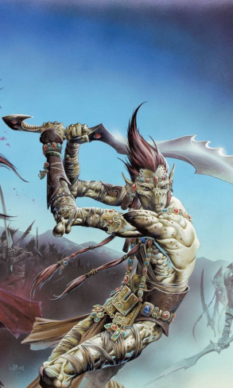
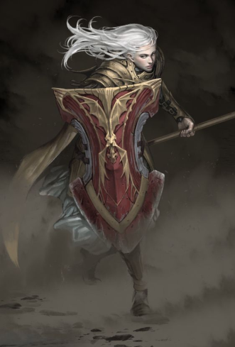
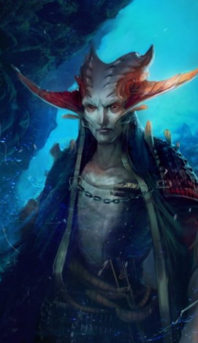
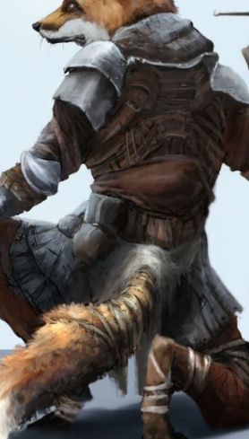
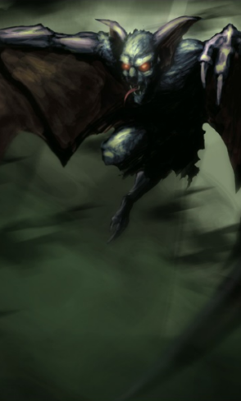
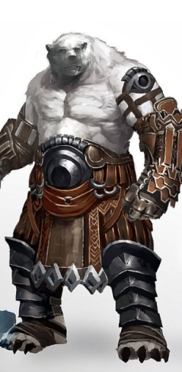
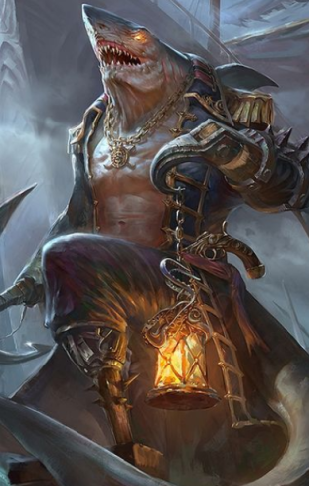
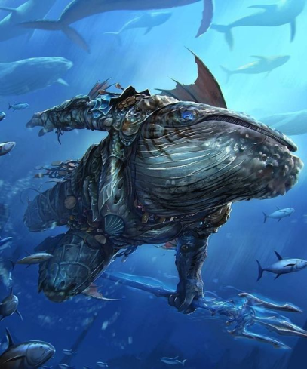
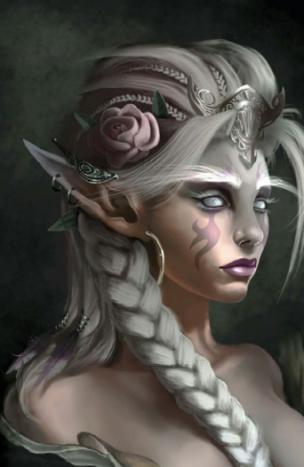
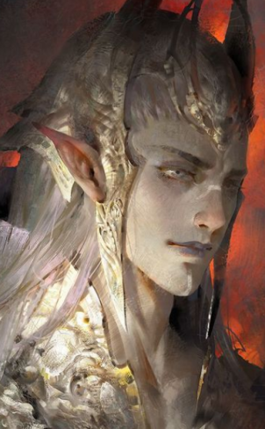
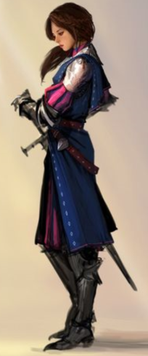
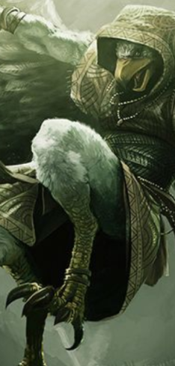
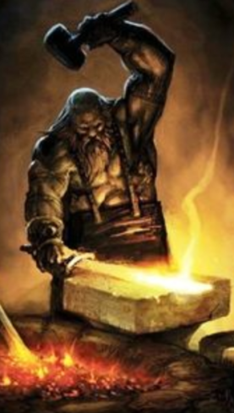

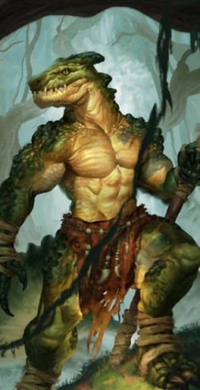
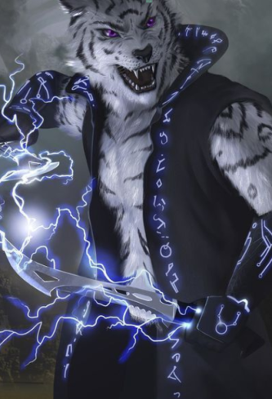
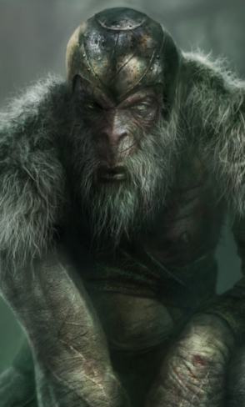
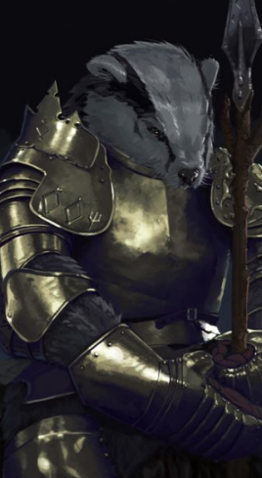
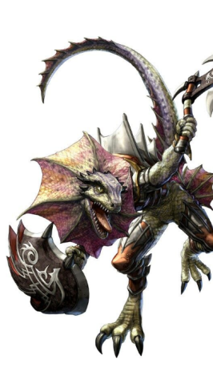
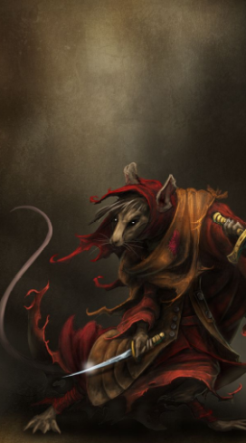
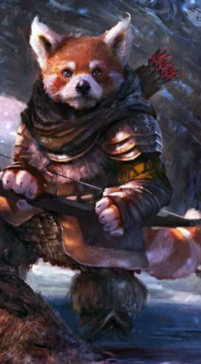
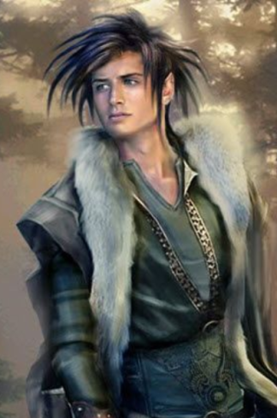
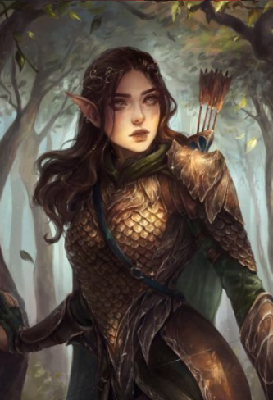
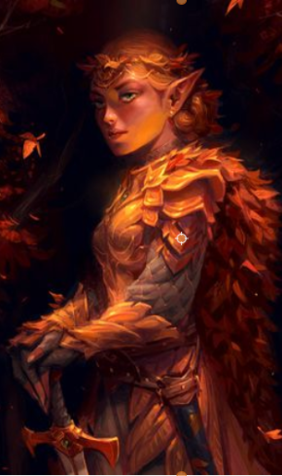
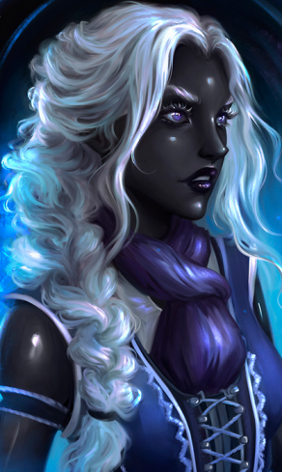
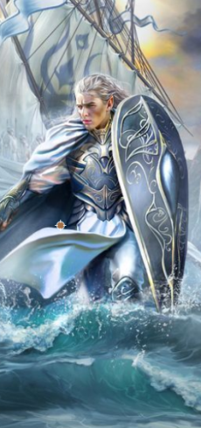
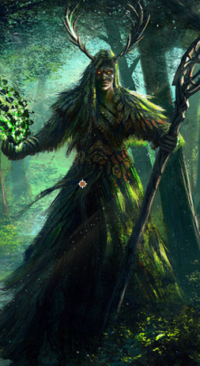
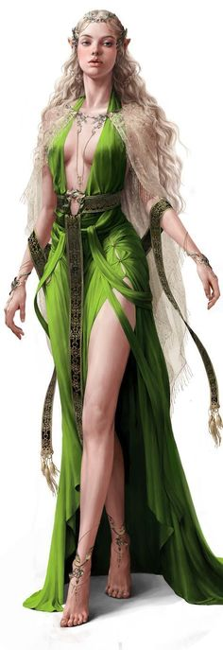
Les Farnaf
Les Farnaf (Sang de Ruse) sont une race peuplant les forêts de l’île de Lynaf. Ils ont une apparence humaine mais possèdent des oreilles de renards, des griffes à la place des ongles et 3 queues de renards. Leur peau est rose pâle, leur pelage peut être blanc, gris et roux, tout comme leurs cheveux. Ils ont été créés par Dusana, la divinité inférieure de la prospérité et de la longévité.
Les Farnaf sont connus pour êtres très rusés mais aussi et surtout discrets.
Les Farnaf semblent être dotés d’une longévité incroyablement longue et d’une jeunesse à toute épreuve.

Slide 3
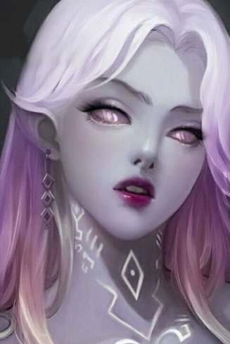
Les Tirnaf
Les Tirnaf (Sang de l’Esprit) sont une race ressemblant aux Leth par leurs oreilles pointues. Leur peau peut être grise comme rosée comme mauve. Leurs yeux sont entièrement rosés et leurs cheveux peuvent être roses, blancs ou violets. Cette race a été créée par Radovan.
Les Tirnaf sont des érudits nés.
Les Tirnaf semblent ne pas se soucier des problèmes des non-Tirnaf.

Slide 4
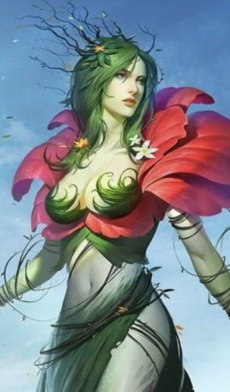
Les Komaf
Les Komaf (Sand de Nature) sont une race vivant sur l’île de Lynaf. Ils ont un aspect très végétal, leurs vêtements sont semblables à des fleurs, leurs cheveux sont verts ou oranges, leur peau est verte pâle. Leur têtes et couronnée de petites brindilles et pétales de fleurs. C’est une race de la divinité inférieure de la bienveillance et de l’harmonie, Vesna.
Les Komaf ont un sens de l’hospitalité à toute épreuve.
Les Komaf ne sont pas spécialement combattifs mais ils aident volontiers lorsque c’est nécessaire.

Slide 5
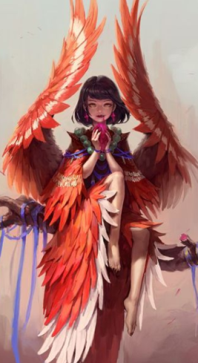
Les Tengaf
Les Tengaf (Sang Joyeux) sont une race de l’île de Lynaf. Ils ont un aspect plutôt humain bien qu’ils soient vêtus de vêtements en plumes et qu’ils possèdent deux ailes dans le dos. Ils vénèrent la divinité qui les a créé dans une adoration à toute épreuve, le dieu des vents, Balshi dont l’apparence est semblable à un Tengrim. Cependant, son véritable nom est Ragabel, divinité inférieure des cieux et des vents.
Les Tengaf sont du genre fêtards.
Les Tengaf se nourrissent du cœur d’un animal qui a le goût sucré d’un fruit.

